Slide 1
Marshall McLuhan

Slide 2
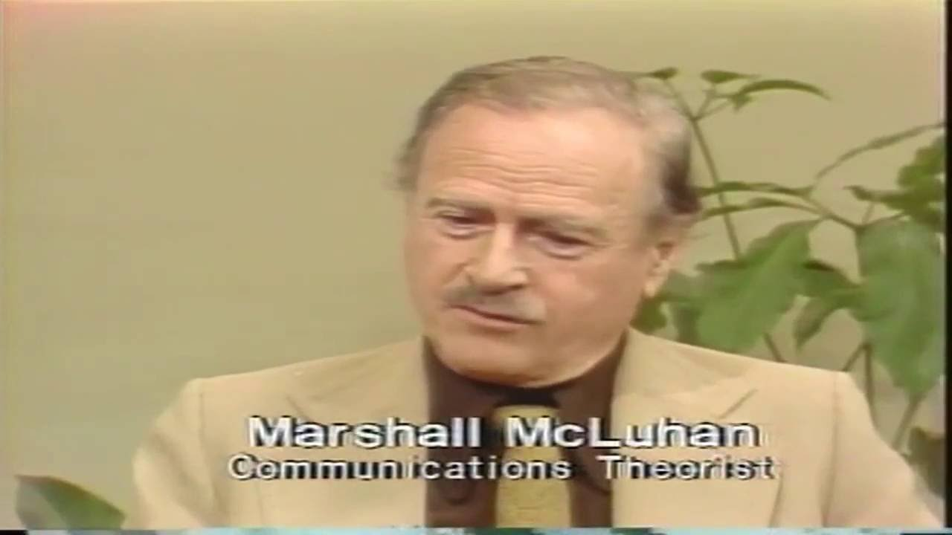
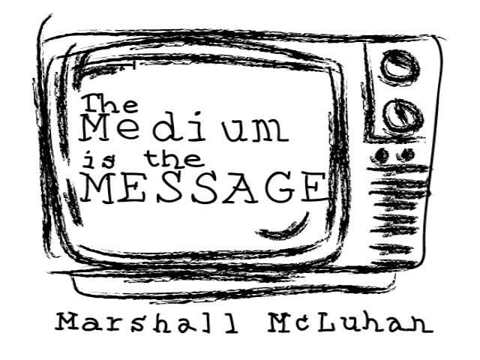
Hlavní slogan jeho filozofického myšlení

Slide 3
Rozdělení vývoje společnosti dle médií, které používá
Technologické vynálezy mění rovnováhu našich smyslů a tato změna zpětně proměňuje společnost, která tuto technologii vytvořila
1. Kmenový člověk – harmonická rovnováha smyslů, vtaženost, splývání se světem, hlavní médium řeč
2. Typografický člověk – vynález abecedy, dominance zraku, fragmentarizace, hierarchizace, jednání bez vtaženosti
3. Elektronický člověk – návrat ke kmenovosti, smyslové rovnováze

Slide 4

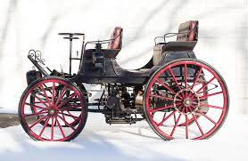
Všechna média jsou extenzemi člověka
Definice média - každá existující technologie, která rozšiřuje lidské tělo a smysly (od odívání k počítači)
Efekt zpětného zrcátka – neviditelnost jakéhokoliv prostředí v čase jeho inovace, člověk si dokáže uvědomit pouze prostředí, jež mu předcházelo, prostředí se stává naplno viditelným jen když jej nahradí nové prostředí

Slide 5
Umění jako metoda kritického výzkumu efektů nových médií
Marshall McLuhan noted the ability of art to “anticipate future social and technological developments.” Art is “an early alarm system,” pointing us to new developments in times ahead and allowing us “to prepare to cope with them ... Art as a radar environment takes on the function of indispensable perceptual training.”
Hans Ulrich Obrist - Making the invisible visible: Art meets AI
https://marshallmcluhanspeaks.com/prophecies/1967-human-environment-as-art-form/index.html

Slide 6
Horká média – nízká participace, vysokodefiniční, rozšiřuje jediný smysl, odlučují (tištěná kniha, rozhlas, přednáška)
Chladná média – nízkodefiniční, vyžadují aktivní participaci, hloubková vtaženost, (telefon, tv, rozhovor)
Elektrická média jako rozšíření našeho vědomí
Globální vesnice - směřujeme k totálně propojenému světu, díky masovým médiím vstupujeme do globálního divadla, kde se celý svět stává happeningem, prostorové vzdálenosti jsou stlačeny, svět se spojil do jediné globální vesnice

Slide 7
Jak rozumět médiím – kniha (1964)
„Duchovní a kulturní výhrady, které mohou mít orientální národy k naší technologii, jim nebudou k ničemu. Technologie nepůsobí na úrovni názorů či pojmů, nýbrž stále a bez jakéhokoliv odporu mění vzájemný poměr jednotlivých smyslů a modely vnímání. Vážný umělec je jedinou osobností, která se s technologií dokáže střetnout, právě protože si je jako odborník vědom změn, k nimž ve smyslovém vnímání dochází.“ (cit. z knihy Jak rozumět médiím)

Slide 8
Milovník tretek: narcis jako narkóza
(Extenze našeho těla)
Každá technologie rozšiřuje nějaký náš smysl, ale zároveň i znecitlivuje
otupění je obranou centrální nervové soustavy proti přetížení smyslů, extenze vyžadují přizpůsobení ostatních orgánů
riziko, že vůči těmto extenzím (médiím) otupíme a postupně se staneme jejich servomechanismy

Slide 9
Mluvené slovo: květ zla? – sdílený akustický prostor, všichni jsou si rovni, participace všech
Psané slovo: oko za ucho – osamělost čtenáře, individualismus, industrialismus, rozdělení procesu výroby, sledování světa z odstupu
Oblečení a obydlí – nástroje pro uchování tělesné teploty, zároveň sociální funkce
Peníze: úvěrová karta chudých - překládají jeden druh práce do jiného – určitý druh jazyka
Kolo, letadlo a automobil - přenechali jsme pohyb jiným věcem (strojům), automobil se stal součástí našeho oděvu, médium sociální komunikace

Slide 10
Telegraf a telefon - elektřina je extenzí centrální nervové soustavy, sjednocení toho, co bylo dříve rozděleno, telefon je extenzí sluchu a hlasu
Rozhlas: kmenový buben - nervová informační soustava, rozhlas také urychluje pohyb informací, svět se smršťuje
Televize: nesmělý obr – nízké rozlišení, vyžaduje participaci, neustále se proměňující mozaikový obraz tv, vtaženost diváka, vyžaduje vnímání všemi smysly (hmatový aspekt tv)
Zbraně: válka ikonů – studená válka jako válka obrazů a znaků, šíp je extenzí dlaně a paže, puška extenzí oka a zubu
Elektronický věk - elektrická síť nahrazuje fyzický prostor města, překračujeme hranice našeho žitého prostoru, vstupujeme do inf. sítě, lidé jsou kočovnými sběrači poznatků (digitální nomádství)

Slide 11
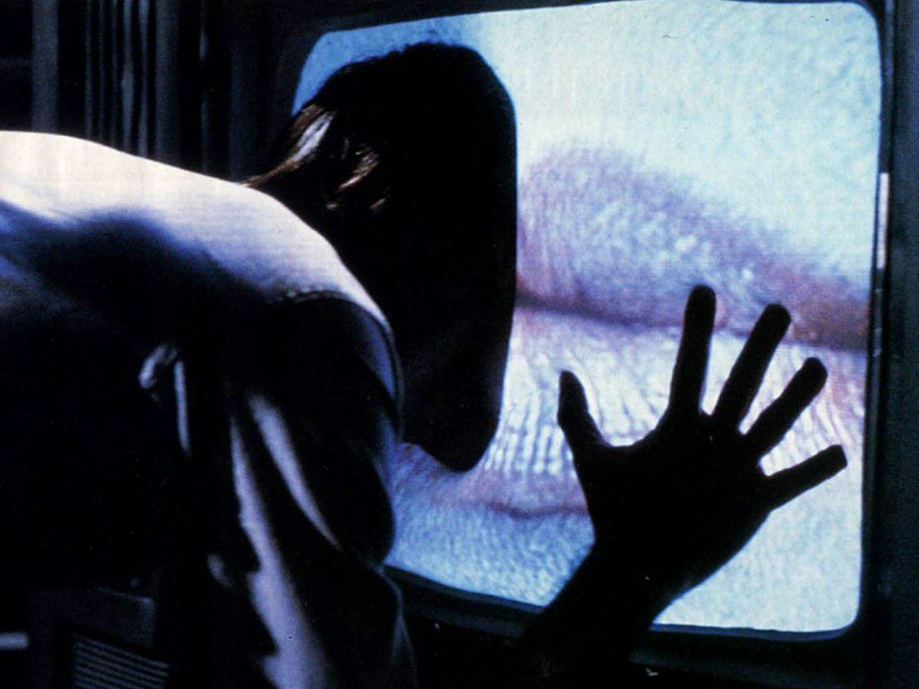
David Cronenberg – Videodrome (1983)
inspirace Mcluhanovými myšlenkami, jejich převedení do filmu
film rozvíjí motiv společnosti, v níž se všudypřítomná televize stala hlavní doménou lidské zkušenosti, dominuje našemu vědomí
Hl. hrdina se pod vlivem tv vysílání fyzicky proměňuje, stává se televizí a videem
37:00

Slide 12
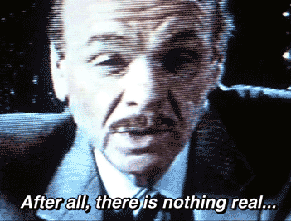
Postava profesora – odkazuje k McLuhanovi
Médium (signál videodromu) je poselstvím
11:00

Slide 13
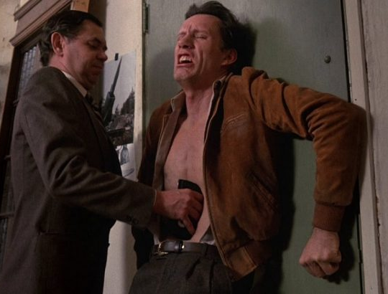
groteskní tělo hl. hrdiny odkazuje k našemu splývání s technologiemi
přizpůsobuje se novému technologickému prostředí
hl. postava je programována skrze tv vysílání
1:08:30

Slide 14
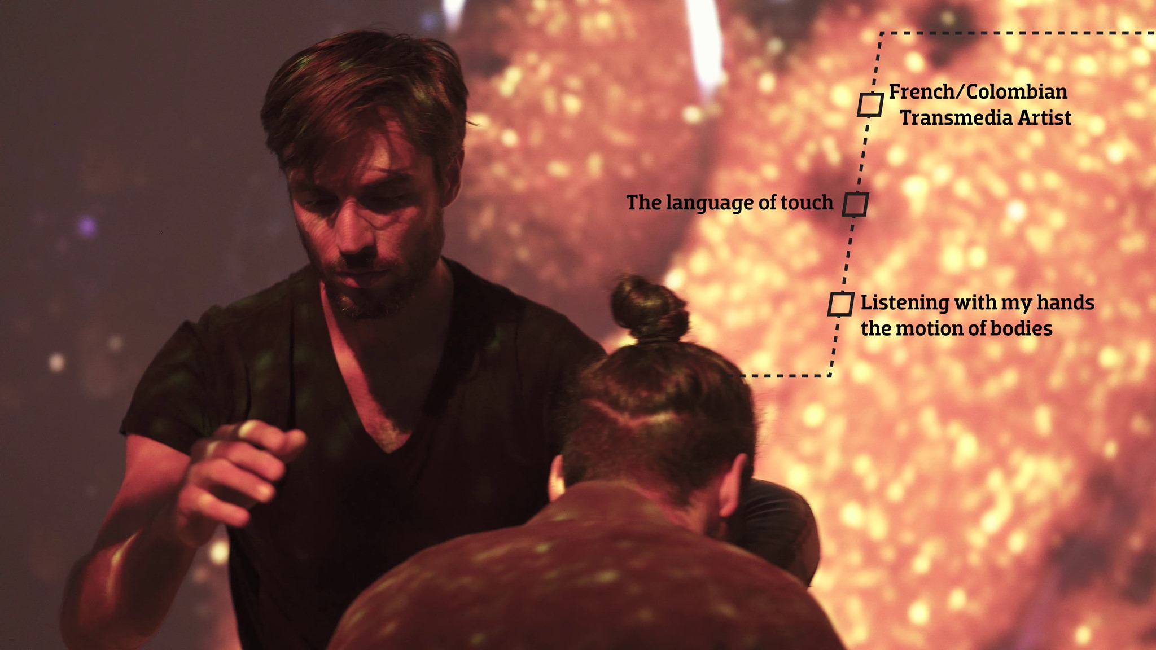
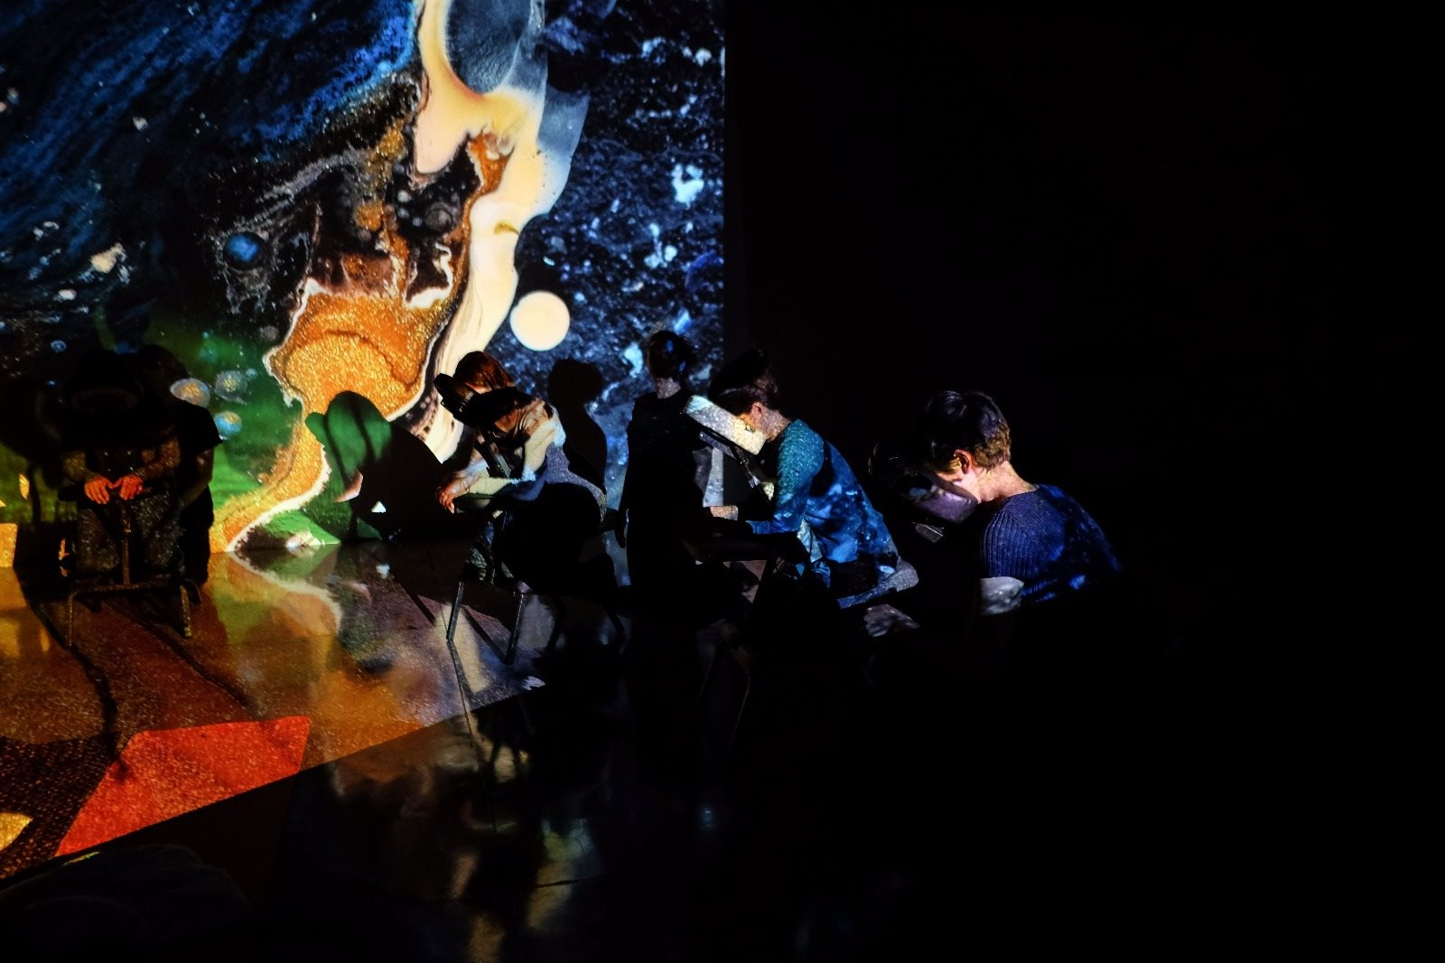
Umělecký projekt – MIM: THE MEDIUM IS THE MASSAGE - Jacques-André Dupont
https://vimeo.com/261406856?embedded=true&source=vimeo_logo&owner=672082

Slide 15
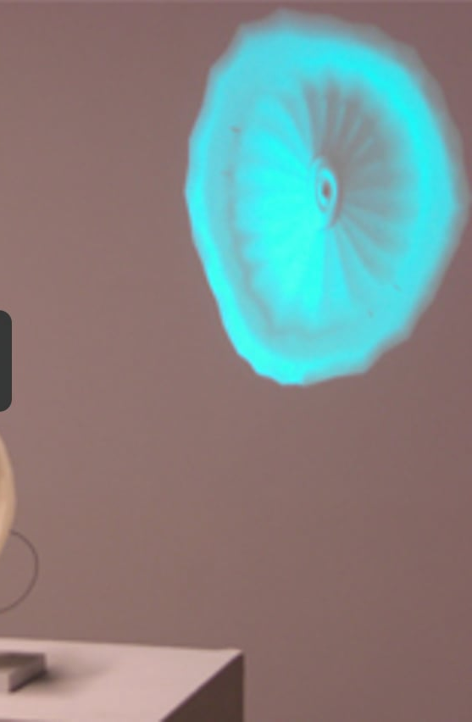
McLuhan’s Ear (2009) - David R. Burns
https://vimeo.com/152473109

Slide 16
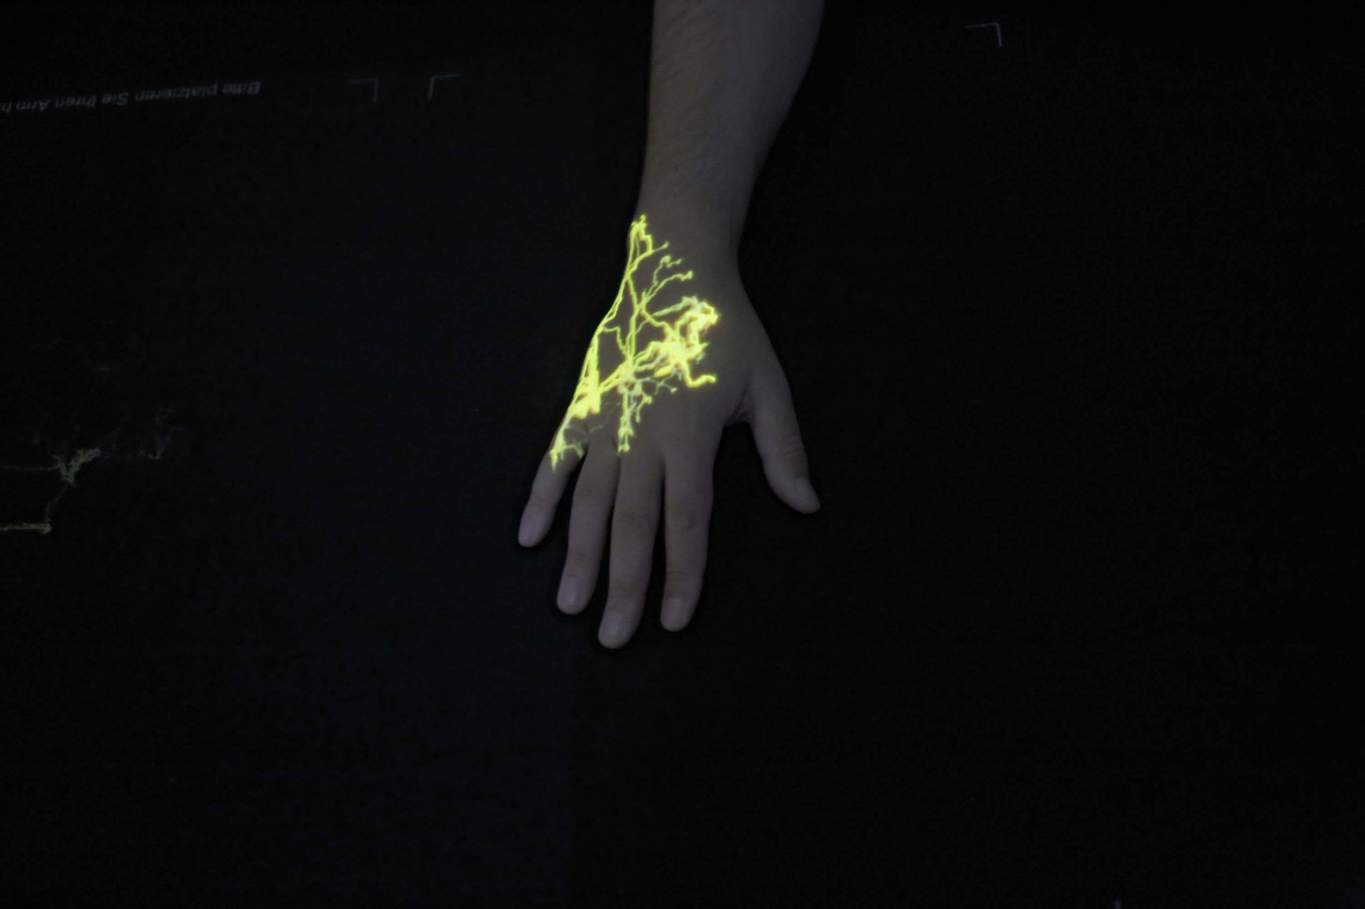
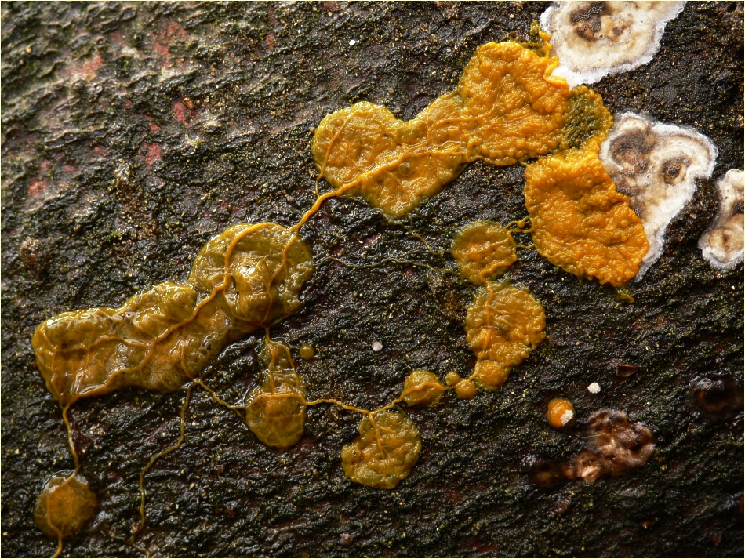
Bodymetries (2013-2015) - Theresa Schubert
https://vimeo.com/114116906?embedded=true&source=vimeo_logo&owner=724078

Slide 17
model tetrády
1. Amplifikace - Jaké aspekty skutečnosti médium posiluje, zvětšuje, urychluje nebo umožňuje?
2. Zastarávání - Jaké aspekty médií, které převažovaly před příchodem daného média, budou potlačeny, marginalizovány nebo se stanou zastaralými?
3. Náprava - čemu z minulé zastaralosti vrací médium důležitost? Návrat anachronického.
Zvrat - V co se médium promění nebo k čemu se navrátí nazpět poté, když se naplno etablovalo nebo rozvinulo svůj plný potenciál? V co se zvrhne?

